Slide 1
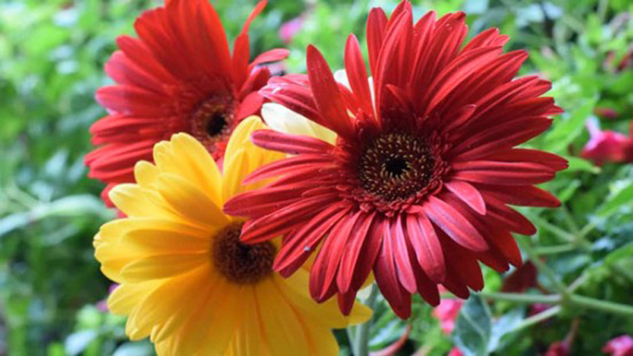
মাল্টিমিডিয়া ক্লাসে স্বাগতম

Slide 2
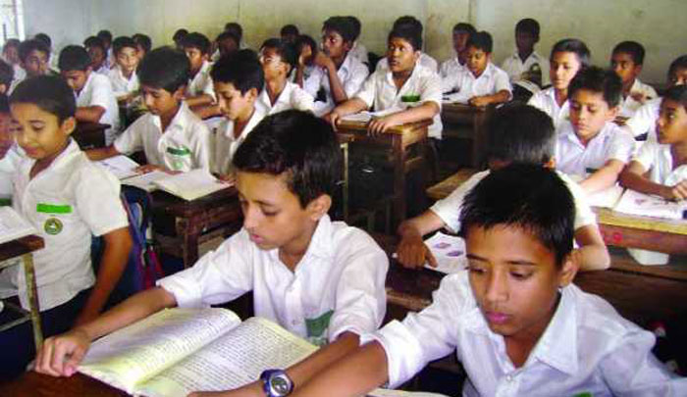
পরিচিতি
শ্রেণী:-ষষ্ঠ বিষয়:- হিন্দুধর্ম অধ্যায়:- প্রথম আজকের পাঠ :-স্রষ্টা ও সৃষ্টি সময়:- ৪০ মিনিট
বীণা মিত্র সিনিয়র শিক্ষিকা নলিনীদাস মাধ্যমিক বালিকা বিদ্যালয় ভোলা সদর ভোলা

Slide 3
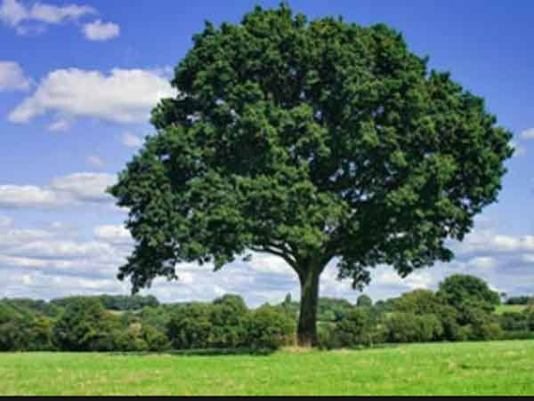
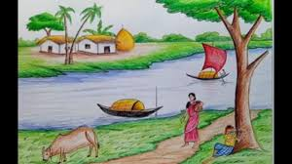
ছবি দেখ:-

Slide 4
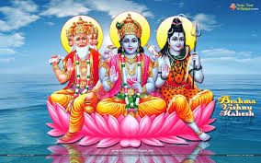
আজকের পাঠ:- স্রষ্টা ও সৃষ্টি

Slide 5
শিখন ফল:-
১/ স্রষ্টা কে তা ব্যাখ্যা দিতে পারবে।
২/ সৃষ্টির রহস্য ব্যাখ্যা করতে পারবে।
৩/ সকল জীবের মধ্যে ঈশ্বরের অস্তিত্ব ব্যাখ্যা করতে পারব।
৪/ সংস্কৃত মন্ত্র বা শ্লোক অর্থসহ সহজ ভাবে উচ্চারন করতে পারবে।

Slide 6
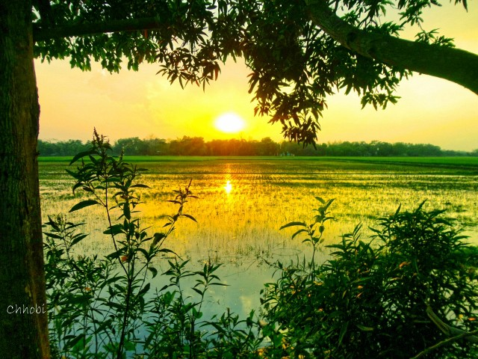
এ মহাবিশ্বে সব কিছু অর্থাৎ মানুষ,গাছপালা,জীবজন্তু, চন্দ্র,সূর্য,গ্রহ,তারা আকাশ-বাতাশ প্রভৃতি এক একটি সৃস্টি এ সকল সৃস্টির একজন স্রষ্টা রয়েছেন ।আমরা তাকে চোখে দেখতে পাই না তার অস্তিত্ব অনুভব করতে পারি।আমরা তাঁকে ঈশ্বর নামে ডাকি।তাঁর অনেক নাম ব্রক্ষ্ম,পরমেশ্বর,পরমাত্মা ,ভগবান,আত্মা ইত্যাদি। তিনি প্রতিটি জীবের মধ্যে বিরাজ করেন।

Slide 7
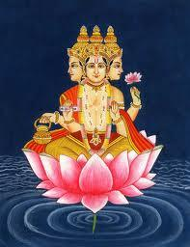
একক কাজ:-
১/ স্রষ্টা কাকে বলে ?
২/ তিনি কোথায় থাকেন ?
৩/আমরা তাঁকে কি নামে ডাকি ?

Slide 8
সরব পাঠ:
২নং থেকে ৪নং পৃষ্ঠা পড়

Slide 9
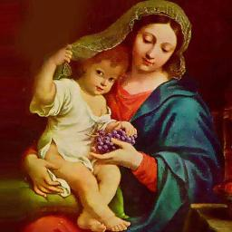
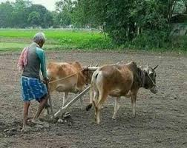
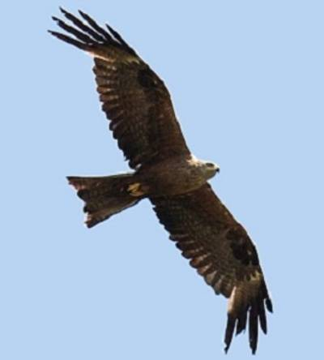
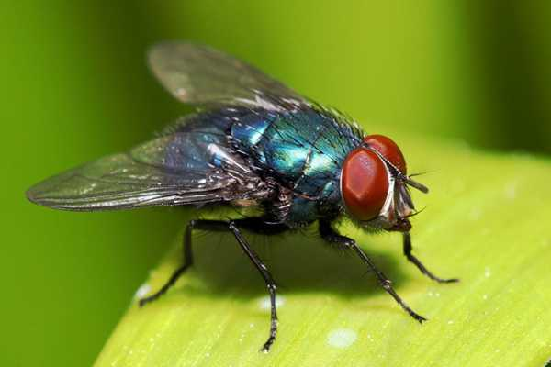
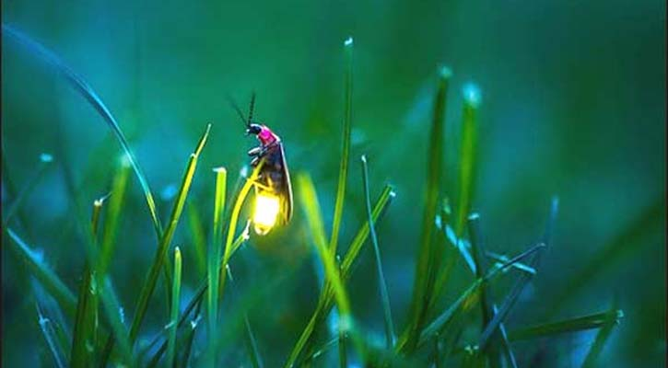
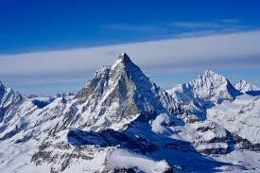
সৃষ্টি:-
এই পৃথিবী বড় সুন্দরও বিচিত্র । এখানে রয়েছে মানুষ,পশু-পাখি, কীট-পতঙ্গ,নদ-নদী,পাহার-পর্বত প্রভৃতি।

Slide 10
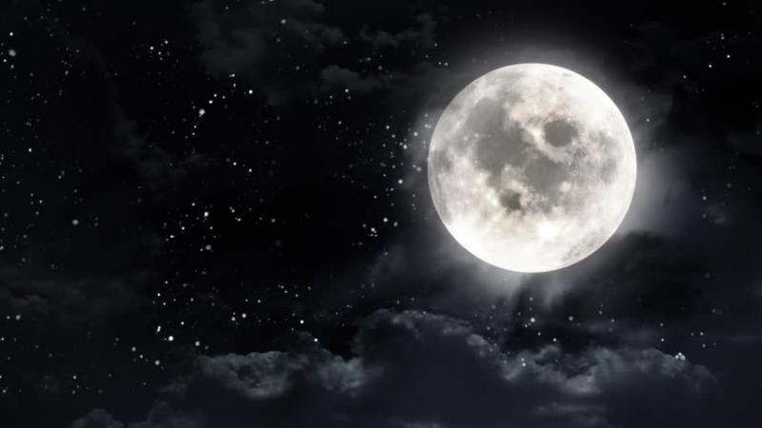
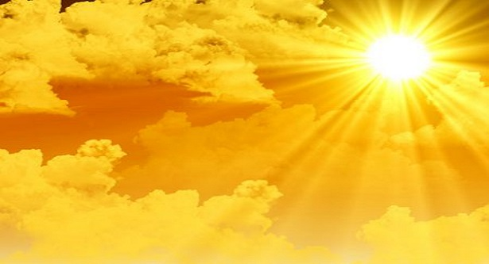
আকাশে বিরাজ করছে চন্দ্র,সূর্য,গ্রহ নক্ষত্র,ধূমকেতু, ছায়াপথ ইত্যাদি।এই পৃথিবীর সকল জীবের মধ্যে মানুষ শ্রেষ্ঠ জীব।

Slide 11
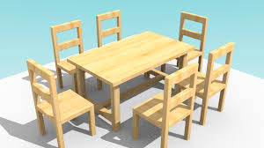
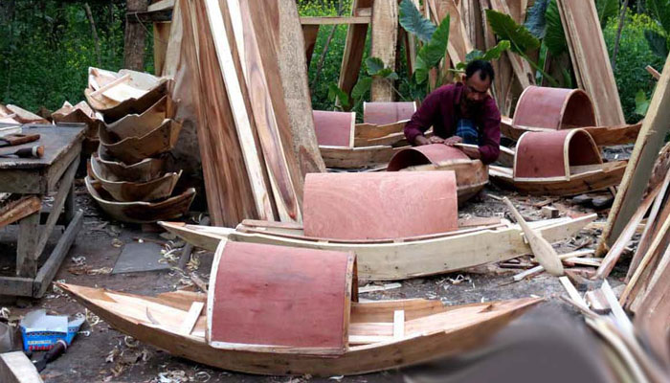
কাঠমিস্ত্রি কাঠদিয়ে চেয়ার,টেবিল,নৌকা তৈরি করে।
প্রশ্ন:-কাঠ আসে কোথা থেকে?
উত্তর:-গাছ থেকে ।
গাছ কে সৃস্টি করেছেন ? সকল সৃষ্টির মূলে একজন স্রষ্টা আছেন। তাহলে গাছ ও সৃষ্টি কর্তার সৃস্টি ।ঈশ্বর জীবের মধ্যে আত্মারূপে অবস্থান করেন।

Slide 12
নতুন শব্দ:-
ব্রক্ষ্ম,জীব আত্মা,পরমাত্মা, পরমেশ্বর,নিরাকার,সান্নিধ্য,উপলব্ধি, বিদ্যমান, পরিচর্যা,লীলা,প্রণচাঞ্চল্য ইত্যাদি।

Slide 13
জোড়ায় কাজ:-
আকাশে কি কি বিরাজ করছে ?
নতুন শব্দ লেখ ৫টি ?

Slide 14
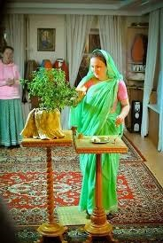
সকল জীবে স্রষ্টার অস্তিত্ব:
সকল জীবের মধ্যেই স্রষ্টার অস্থিত্ব রয়েছে ।আমরা প্রতিটি জীবকেই ।ঈশ্বর জ্ঞানে পূজা করি।আমরা তুলসি গাছকে পূজা করি আবার গাভীকেও মাতৃরূপে পূজা করি।

Slide 15
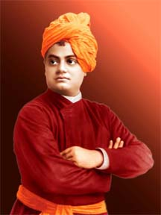
স্রষ্টার এই সৃস্টির শ্রদ্ধা নিবেদনের মাধ্যমে আমরা ঈশ্বরের অস্তিত্বকে উপলব্ধি করি ।
এ প্রসঙ্গে সামী বিবেকানন্দ বলেছেন-
“বহুরূপে সম্মুখে তোমার ছাড়ি কোথা খুঁজিছ ঈশ্বর,
জীব প্রেম করে যেইজন, সেইজন সেবিছে ঈশ্বর।”

Slide 16
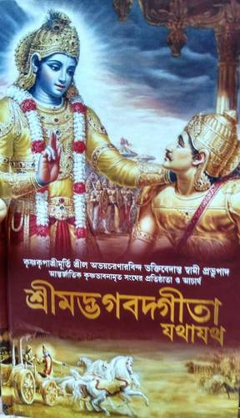
শ্রীমদ্ভগবদগীতায় বলা ছয়েছে:-
মানুষ যেমন পুরাতন কাপড় পরিত্যাগ করে নতুন কাপড় পরিধান করে , আত্মাও তেমনি পুরাতন দেহ পরিত্যাগ করে নতুন দেহ ধারণ করে।
আত্মার এ পরির্তনের মধ্যে লুকিয়ে আছে জীবের জন্ম মৃত্যু। আত্মার মৃত্যু নেই। আত্মাই ঈশ্বর ।

Slide 17
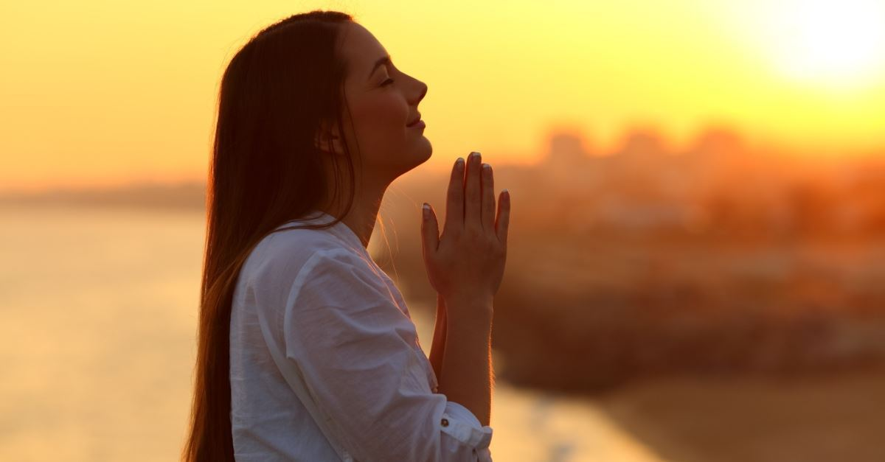
ঈশ্বর সম্পর্কিত সংস্কৃত মন্ত্র ও সরল অর্থ:-
নমস্তে পরমং ব্রক্ষ্ম সর্বশক্তিমতে নমঃ নিরাকারহপি সাকারঃ সেচ্ছারূপং নমো নমঃ। (যজুর্বেদ শান্তি পাঠ)
সরল অর্থ:- যিনি পরম ব্রক্ষ্ম ,যিনি সর্বশক্তিমান ,নিরাকার হয়েও সাকার,ইচ্ছামত রূপধারী,তাকে নমস্কার করি ।

Slide 18
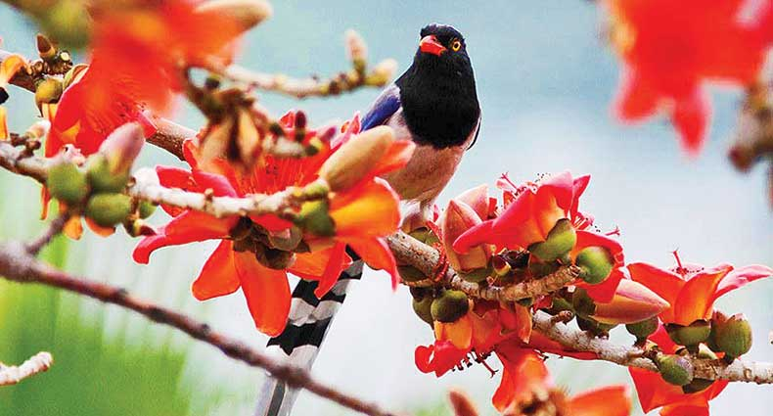
দলীয় কাজ:-
সৃষ্টির মধ্যেই স্রষ্টার অস্তিত্ব উপলব্ধি করে তোমাদের করনীয় সম্পর্কে লেখ।

Slide 19
মূল্যায়ন:-
১/ আমরা কিভাবে ঈশ্বরকে উপলব্ধি করতে পারি।
২/ পৃথিবীর সকল জীবের মধ্যে শ্রেষ্ঠ কোন জীব ?
৩/ ঈশ্বর কি কি সৃষ্টি করেছেন ?
৪/ স্রষ্টার এই সৃষ্টির প্রতি শ্রদ্ধা নিবেদনে স্বামী বিবেকানন্দ কি বলেছেন ?

Slide 20
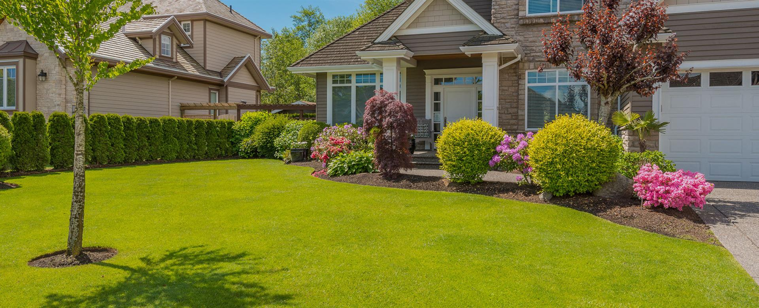
বাড়ীর কাজ:-
স্রষ্টার অস্তিত্বের কয়েকটি দৃষ্টান্ত চিহ্নিত কর? আত্মা সম্পর্কে শ্রীমদ্ভগবদগীতায় কি বলা হয়েছে বর্ণনা কর?

Slide 21
ধন্যবাদ
প্রতিদিন গীতা পাঠ করলে তার বৈকুন্ঠ প্রপ্তি হয়।

